Slide 1
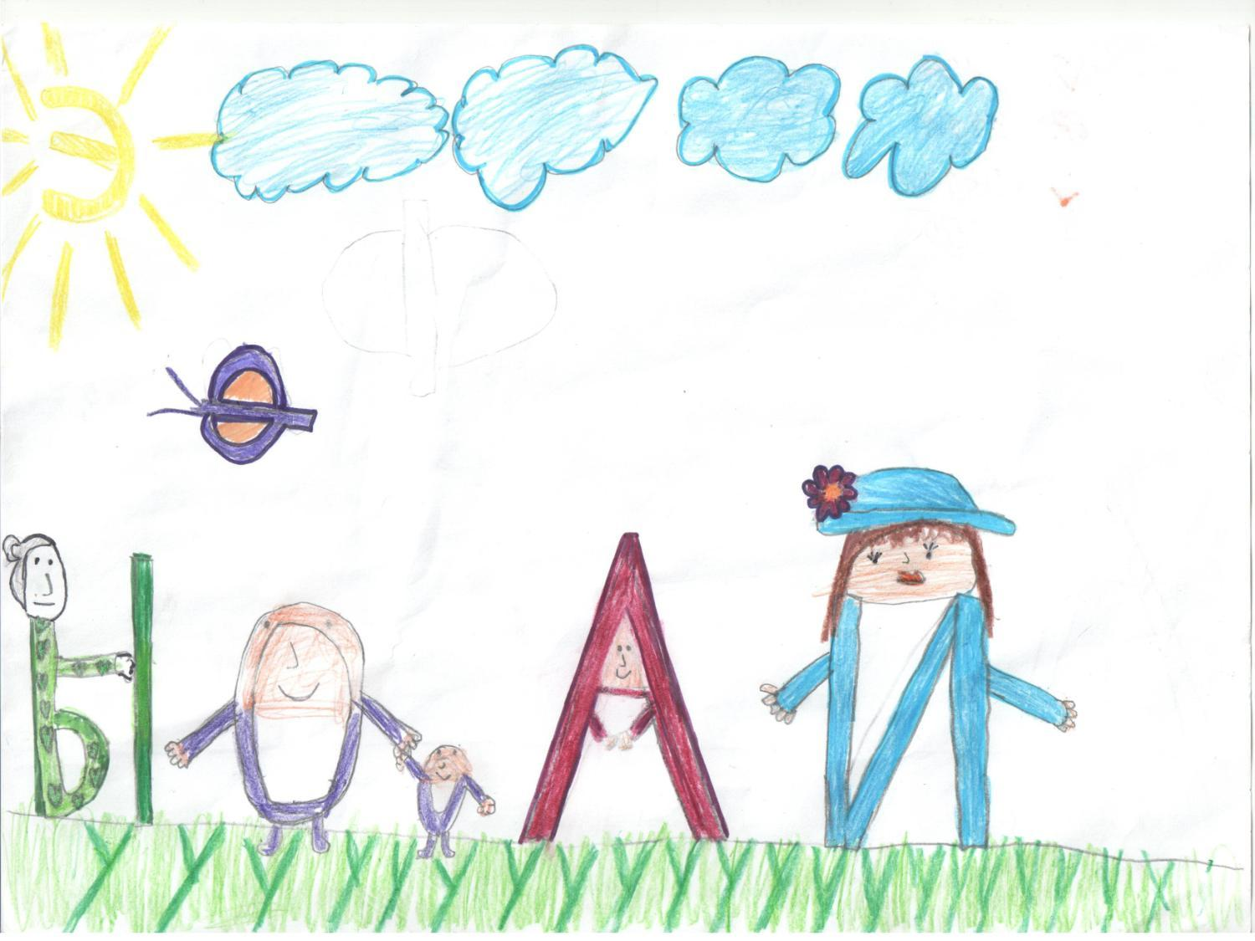
На что похожи буквы?
Коллективный проект
обучающихся 1 «Б» класса
МБОУ «Лицей № 3»
Руководитель проекта
учитель начальных классов
Рисунок Кравченко Ани. Копцева Г. М.

Slide 2
Цели проекта: запоминание образа изучаемой буквы; развитие творческих способностей детей.
Задачи проекта:
развивать познавательные способности и творческое воображение;
развивать мыслительную деятельность;
способствовать возникновению чувства сотрудничества и взаимопонимания в процессе создания совместных работ.

Slide 3
Краткая аннотация проекта
Проект реализуется в 1 классе и направлен на формирование у учащихся интереса к чтению, усвоение алфавита, развитие творческих способностей детей.
В процессе работы учащиеся выполнят рисунки букв, подберут или сочинят к рисункам стихи, рассказы о буквах.
Завершающий этап проекта - праздник «Прощание с Азбукой»

Slide 4
Тип проекта
творческий;
межпредметный;
индивидуальный, групповой;
среднесрочный.

Slide 5
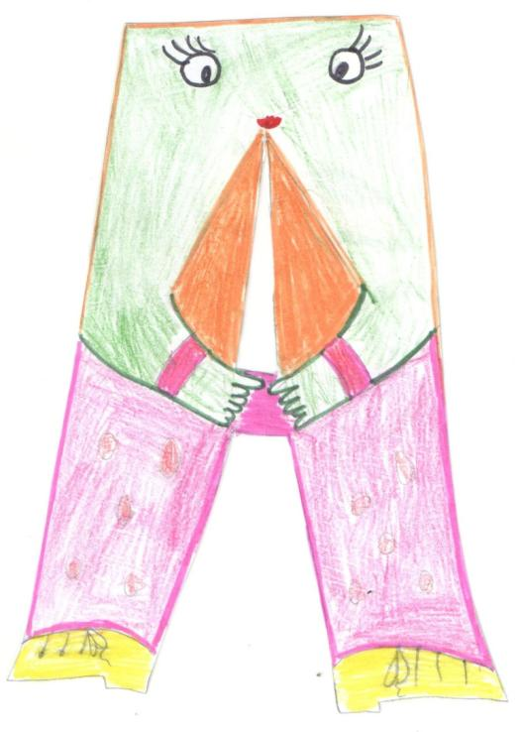
Буква А.
Что за чудо буква А –
Руки, ноги, голова.
Засмеялась, ожила,
Села, встала и …
пошла!
Рисунок и стихи Купцовой Даши.

Slide 6
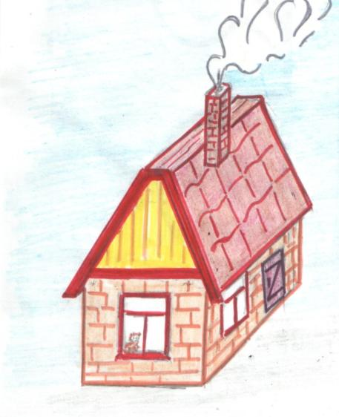
Буква А.
Буква «А» вам незнакома?
Вон она на крыше дома.
(Л. Сорока)
Рисунок Щербинина Вадима

Slide 7
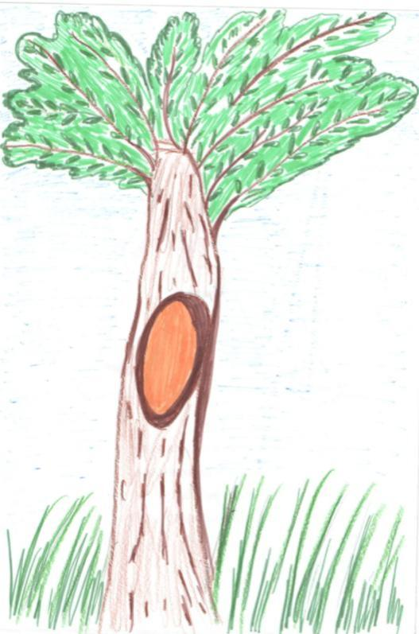
Буква О.
В старом дереве дупло
Ну совсем как буква О.
(В. Степанов)
Рисунок Соклакова Жени.

Slide 8
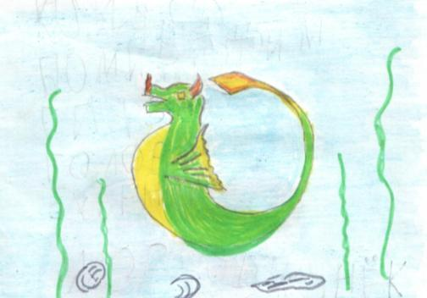
Буква О.
Буква «О» - морской конёк,
На океанском дне прилёг.
Автор Костюков Вадимир

Slide 9
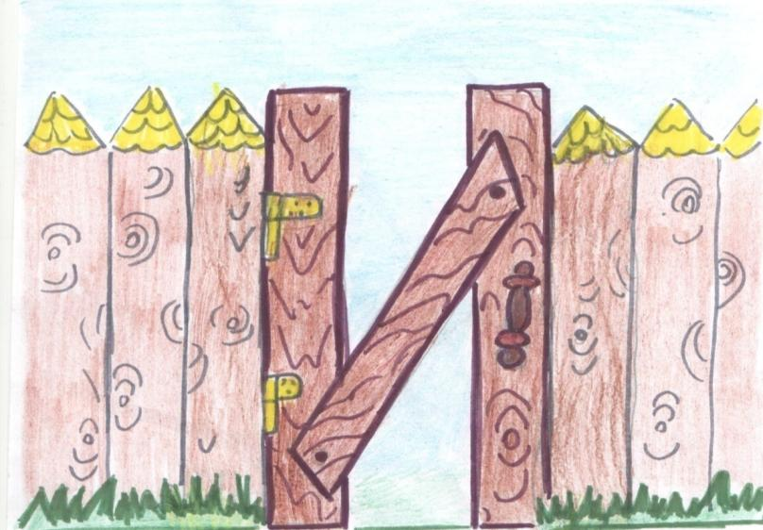
Буква И.
На калитку посмотри:
Чем она не буква И?
Между двух прямых досок
Одна легла наискосок.
(В. Степанов)
Рисунок Тимохиной Вероники

Slide 10
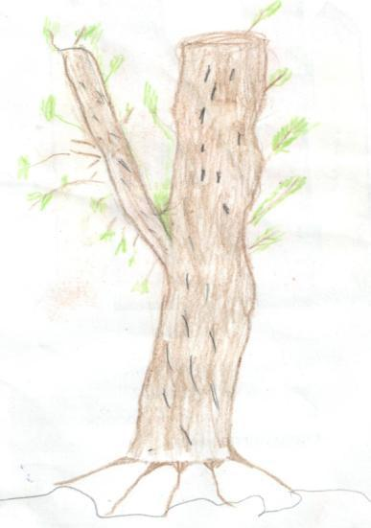
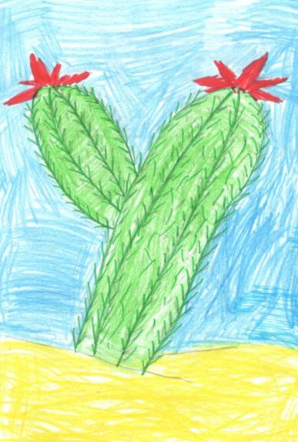
Буква У.
У – сучок.
В любом лесу
Ты увидишь букву У.
( В. Степанов)
Рисунок Ильиной Сони.
И на этот кактус тоже
Буква У похожа.
Автор Тимохина Ника.

Slide 11
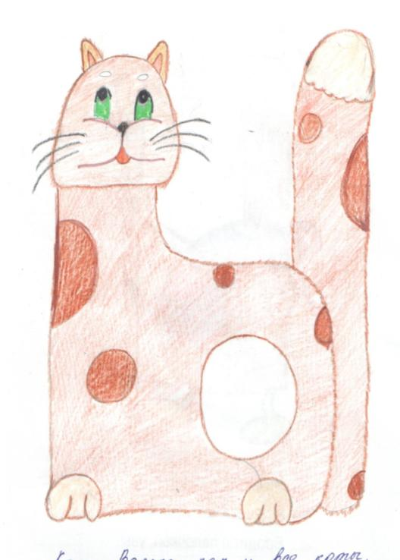
Буква ы.
Кот Васька,
Как и все коты,
Когда сидит,
Напоминает букву «ы».
(Е. Колесникова)
Рисунок Мякотина Вани.

Slide 12
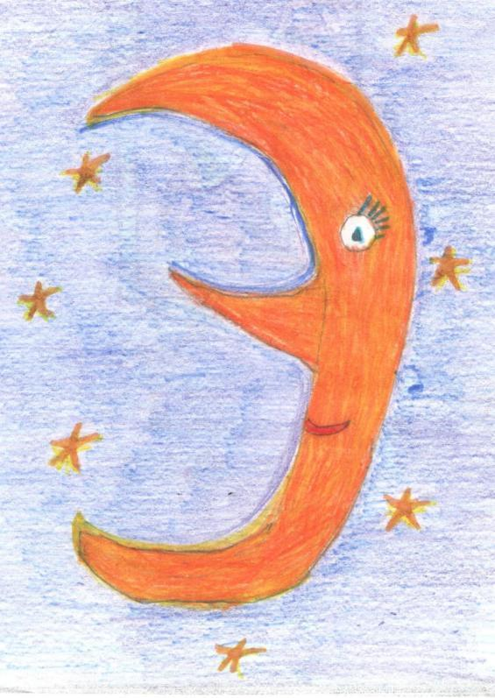
Буква Э.
Полумесяц
В вышине
Светит нам,
Как буква Э.
Автор Тимохина Вероника.

Slide 13
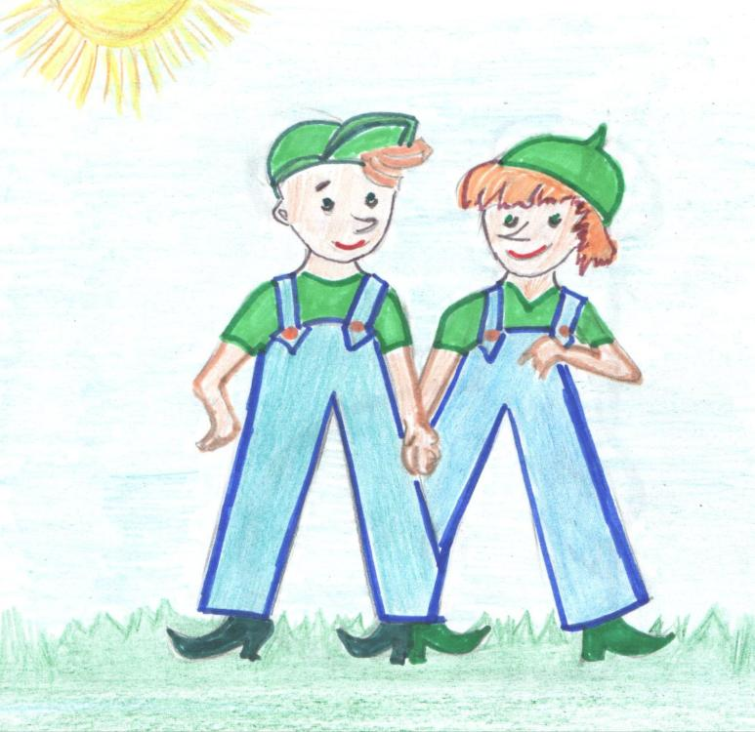
Буква М.
Взявшись за руки
Мы встали,
И на «М»
Похожи стали!
( В. Степанов)
Рисунок Костюкова Вадимира

Slide 14
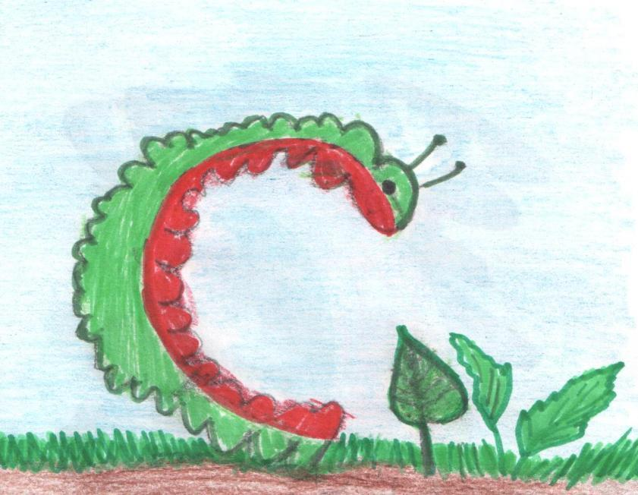
Буква С.
Эта гусеница в танце
Изогнулась буквой «С».
Автор Бирюков Максим

Slide 15
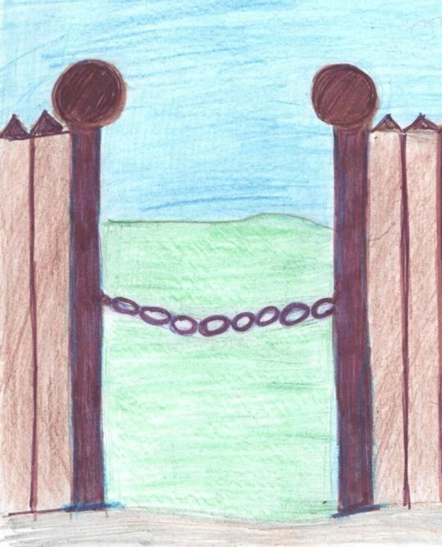
Буква Н.
Ника с Инной заигрались,
«Н» пытаясь отыскать!
«Н» – носок, напиток, ноты,
«Н» – огромные ворота,
Не закрытые опять.
(Стихи Купцовой Даши)
Рисунок Ильиной Сони.

Slide 16
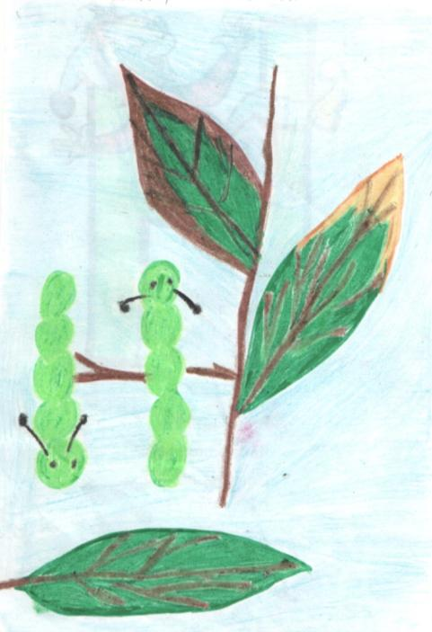
Буква Н.
За ворота в сад пойдём
И на ветке «Н» найдём,
Необычную, живую,
Забавную такую.
Автор Кравченко Аня.

Slide 17
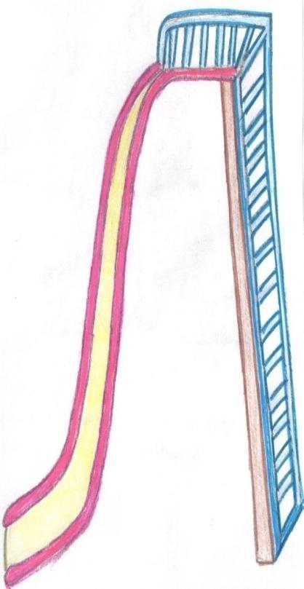
Буква Л.
О горке мы давно мечтали,
Мечты в реальность воплощали:
По букве «Л» мы вверх взбирались,
По букве «Л» мы вниз катились.
(И. Красильникова)
Рисунок Мякотина Вани.

Slide 18
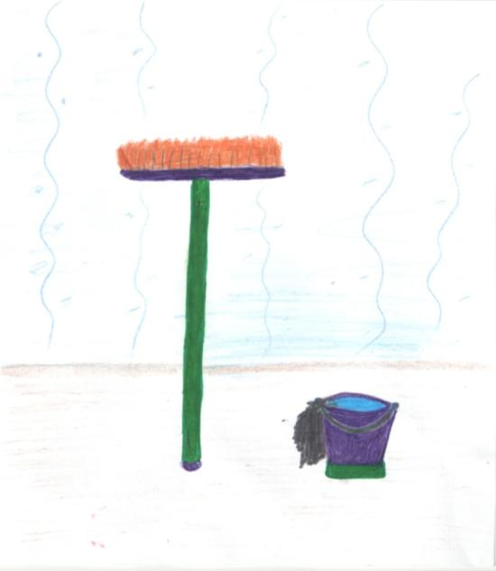
Буква Т.
«Т» мне дома пригодилась – на уборке потрудилась!
Щётка в уголке стоит, «Т» продолжает алфавит.
Автор Ильина Соня

Slide 19
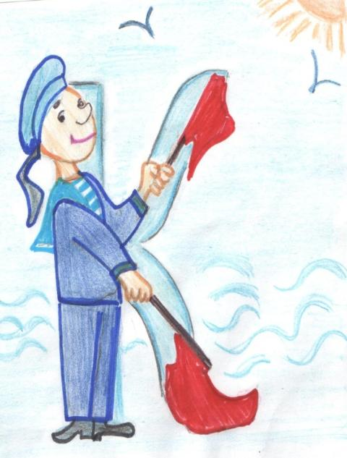
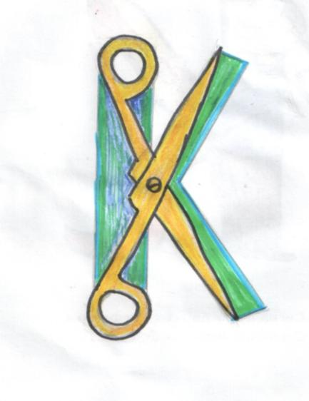
Буква К.
Пошире ножницы раскрой – У матроса два флажка.
Буква «К» перед тобой! С ними он, как буква «К».
Автор Щербинин Вадим Автор Щербакова Карина

Slide 20
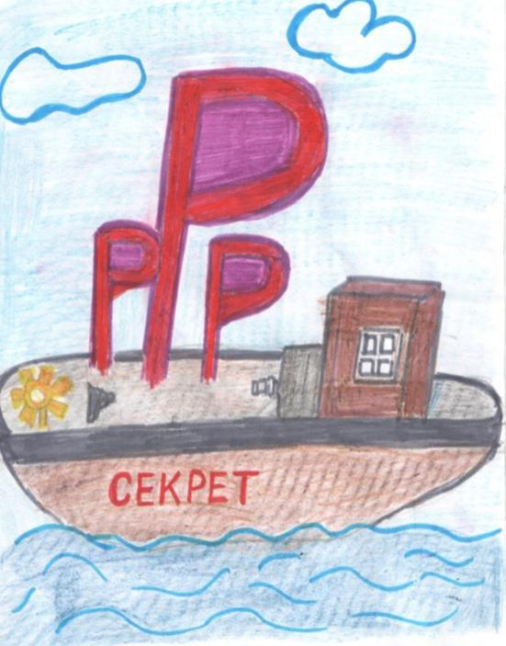
Буква Р.
Буква Р – на мачте парус,
Вдаль плывёт, небес касаясь.
(В. Степанов)
Рисунок Кравченко Ани

Slide 21
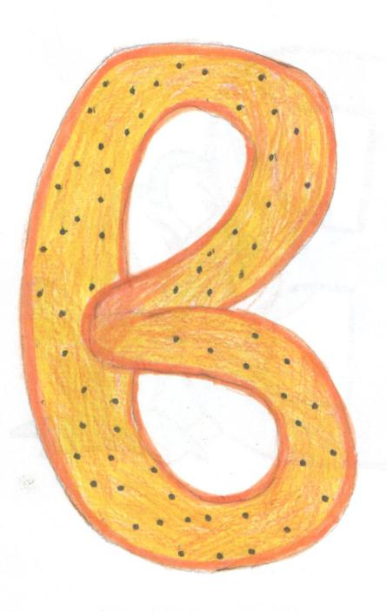
Буква В.
Вот буква «В»
Видна вдали -
Красивая, витая.
Как будто крендель
Испекли,
Приезжих поджидая.
(С. Маршак) Рисунок Бутуева Коли

Slide 22
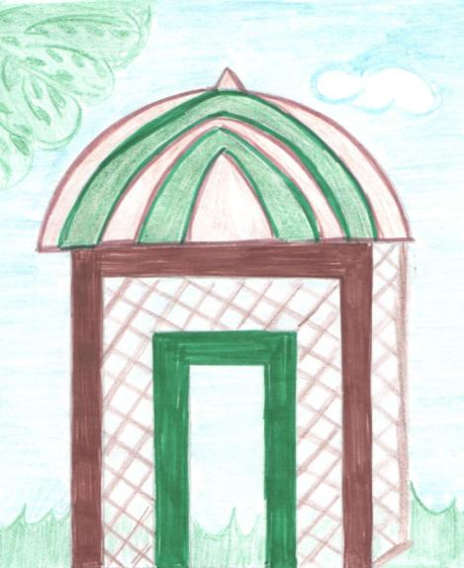
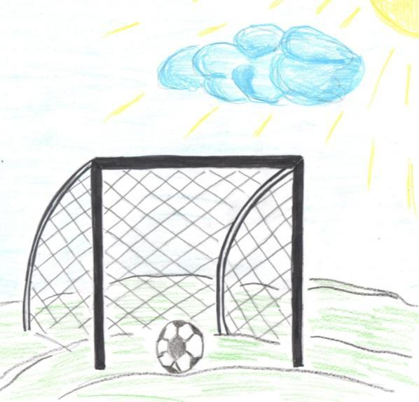
Буква П.
Буква «П» в беседке
Поселилась дважды,
Чтоб под дождик не попасть
Вечером однажды.
Рисунок и стихи Савиной Инны.
Рисунок Алтынникова Егора
На хоккее, на футболе
Буква «П» - ворота в поле.
(В. Степанов)

Slide 23
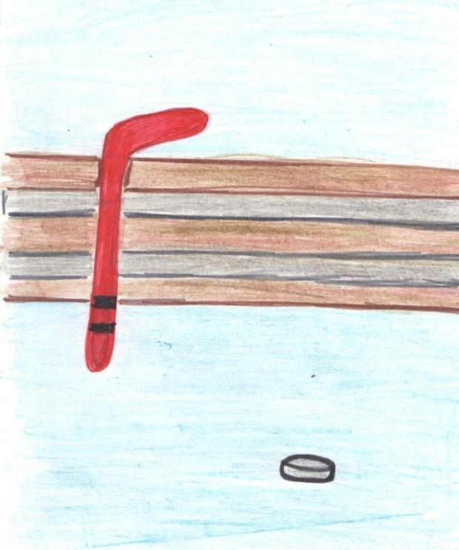
Буква Г.
«Г» в хоккее – не игрушка,
Глеб команду не подвёл:
Перевёрнутая клюшка -
И в ворота главный гол!
Стихи Купцовой Даши.
Рисунок Ильиной Сони

Slide 24
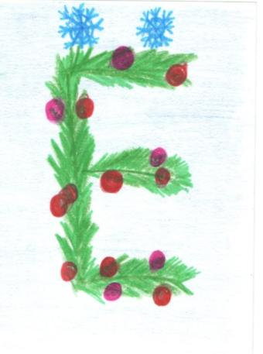
Буквы Е - Ё.
Перед самым Рождеством
Вдруг случилось волшебство:
Ель стояла во дворе, так похожая на Е.
Две снежинки опустились –
В ёлку ель оборотилась.
Рисунки и стихи Купцовой Даши.

Slide 25
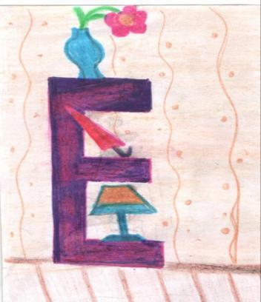
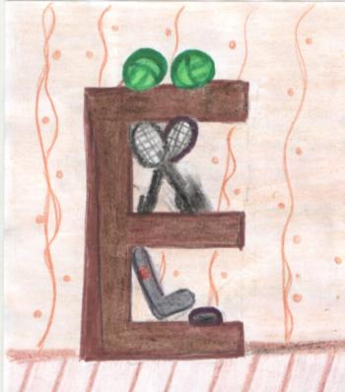
Буквы Е - Ё.
Буква Е – большая полка
Вон, на ней предметов
сколько!
(В. Черняева)
Рисунки Кравченко Ани
(В. Черняева)
Полка — Ё!
Но не с цветами,
А вверху с двумя мячами.

Slide 26
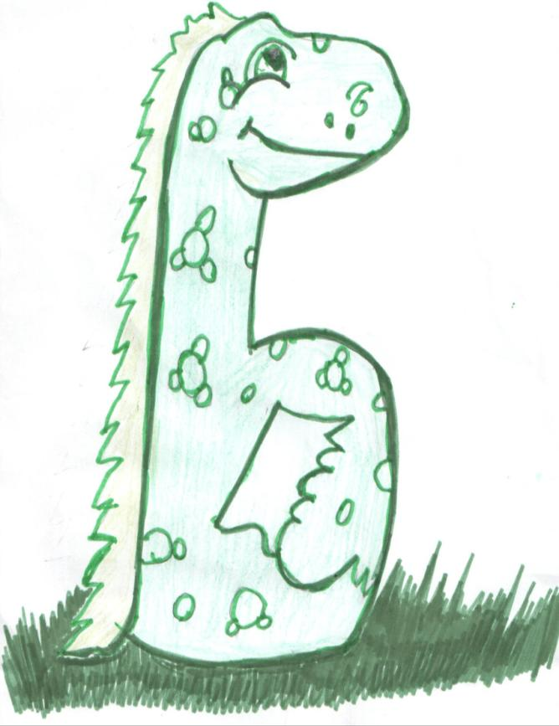
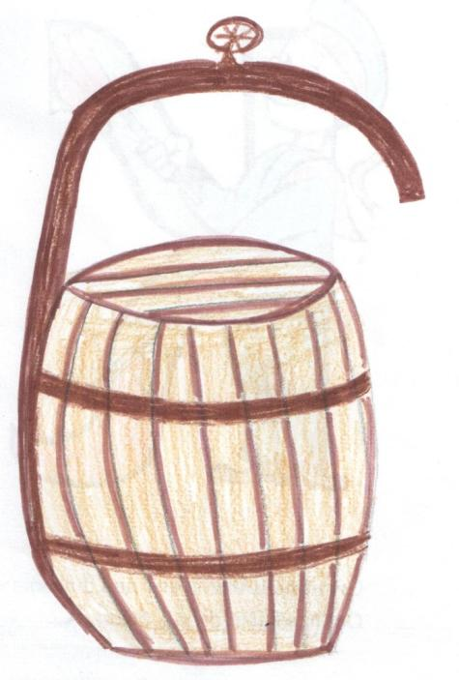
Буква Б.
Буква «Б» проснётся рано.
Буква «Б» – бочонок с краном.
(В. Степанов)
«Б» на бочку так похожа,
«Б» пузата, бочка- тоже.
(Купцова Даша)
Зуб его, как острый нож,
Сам на букву «Б» похож.
Вымер он давным-давно,
Встретить можно лишь в кино!
Рисунок и стихи Савиной Инны
Рисунок Купцовой Даши

Slide 27
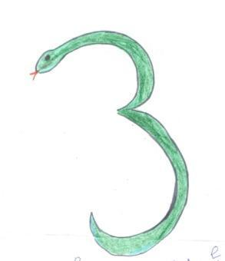
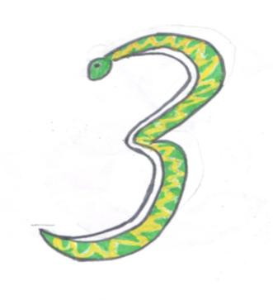
Буква З.
Рисунки Матюхова Захара и Щербаковой Карины
Буквой «З» змея свернулась,
Но не злится… Улыбнулась…
(Е. Гайдаенко)

Slide 28
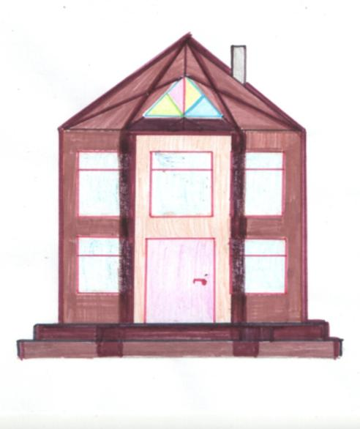
Буква Д.
«Д» – словно домик аккуратный
С высокой крышею двускатной.
(Б. Заходер)
Рисунок Матлахова Дани.

Slide 29
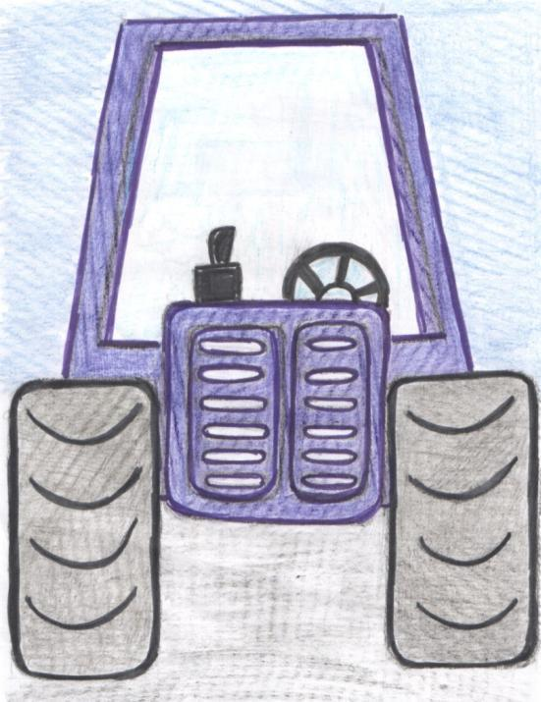
Буква Д.
Буква «Д» встаёт пораньше,
Трактор «Д» нам поле пашет.
Рисунок и стихи Мякотина Вани
.

Slide 30
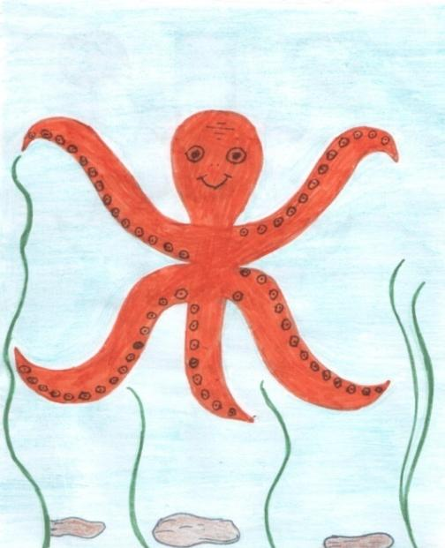
Буква Ж.
Мы писали букву «Ж»
И намаялись уже.
У буквы столько ножек,
Будто это осьминожек!
(Н. Манжос)
Рисунок Бутуева Коли

Slide 31
Буква Я.
Куча яблок на прилавке...
И заметил, я друзья:
Если б яблоку две лапки,
Сразу б вышла буква Я.
(Борис Заходер)
Рисунок Мякотина Вани.

Slide 32
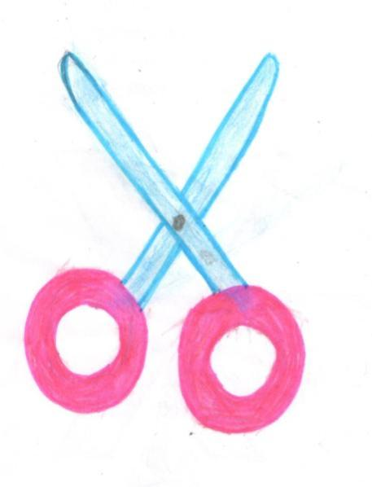
Буква Х.
"Ха" на ножницы похожа,
"Ха" бумагу резать может,
Может выкроить штаны,
Сарафан для дома.
С этой буквой мы дружны,
Нам она знакома.
(Л. Сорока)
Рисунок Тимохиной Вероники

Slide 33
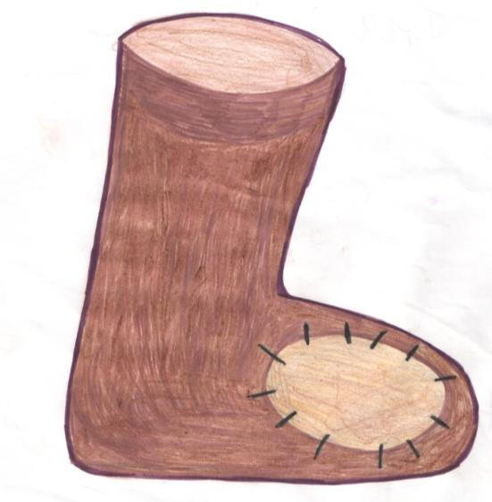
Буква ь.
Валенок мой прохудился –
Мягкий знак вдруг получился!
Рисунок и стихи Кравченко Ани.

Slide 34
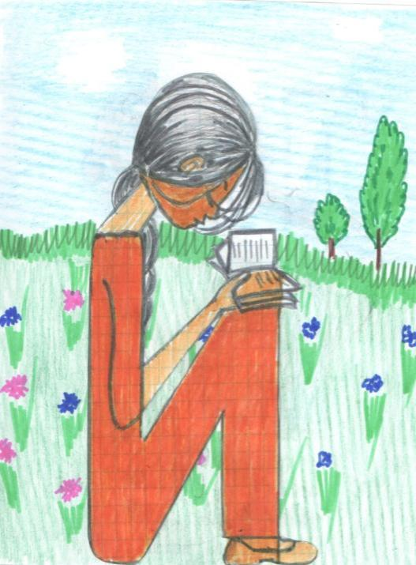
Буква Й.
К груди колени подними,
над книгой голову склонив,
И будешь ты, как буква Й!
Автор Дёмин Демьян

Slide 35
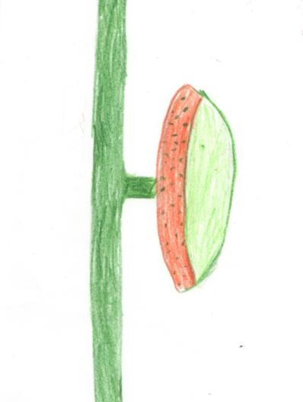
Буква Ю.
Посмотрите, что за штучка:
Буква «Ю» – дверная ручка!
Автор Ильина Соня

Slide 36
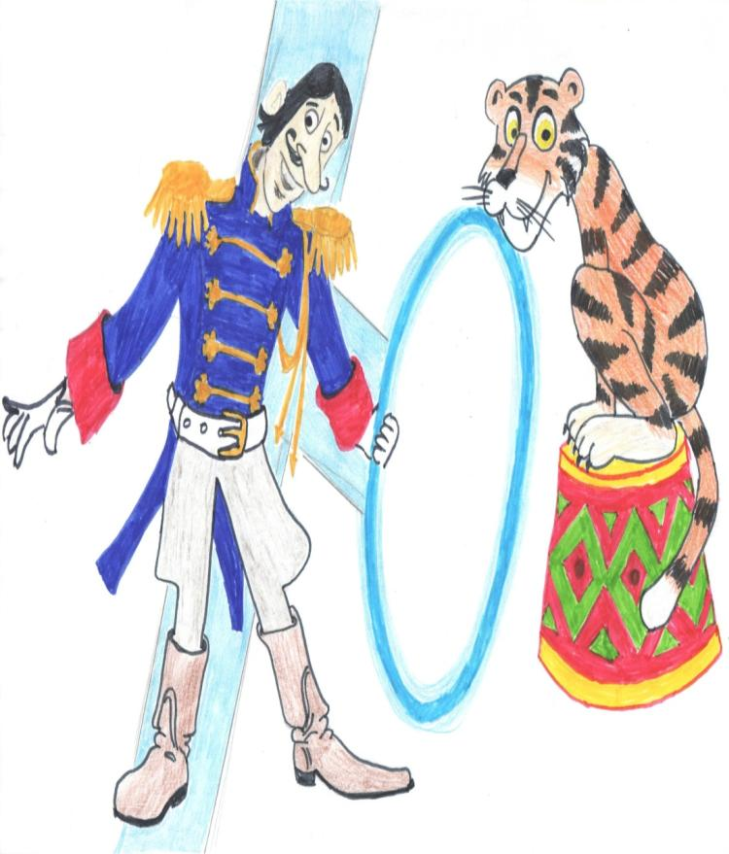
Буква Ю.
На арене укротитель -
Грозных тигров повелитель.
Он, как буква Ю, с кольцом
К тиграм смело встал лицом.
(В. Степанов)
Рисунок Матлахова Дани.

Slide 37
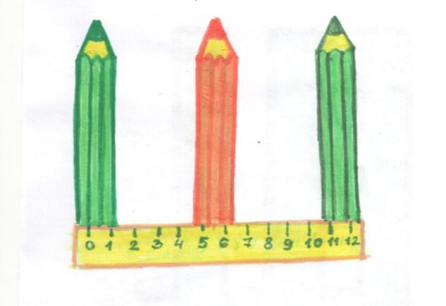
Буква Ш.
Встали три карандаша
На линейку – это «Ш».
(Л. Сорока)
Рисунок Соклакова Жени.

Slide 38
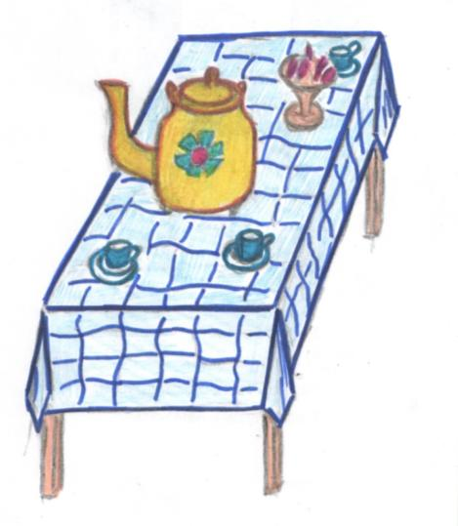
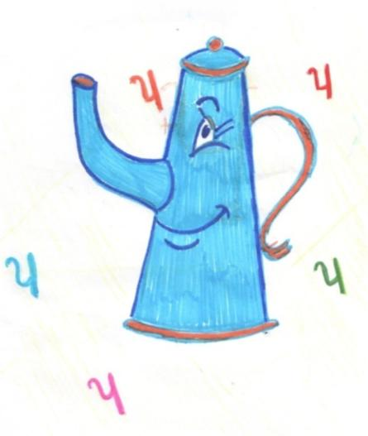
Буква Ч.
Рисунок Щербинина Вадима. Рисунок Калугина Антона.
«Ч» – курносый Чайник, он большой начальник.
Он клокочет и кипит – ложками руководит.
(К. Зеленая)

Slide 39
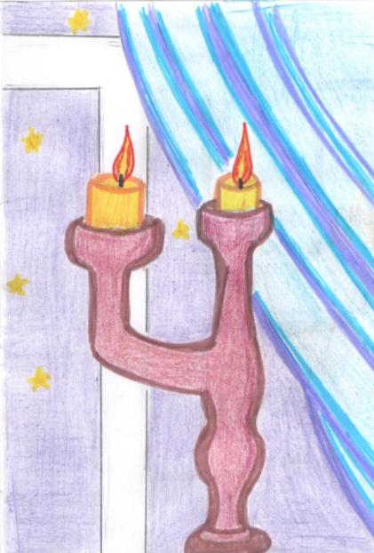
Буква Ч.
Кончен день.
Пришёл к нам вечер.
Лампы нет?
Зажгите свечи!
На подставки — по свече,
Весь подсвечник — буква Ч!
(В. Черняева) Рисунок Экажевой Евы.

Slide 40
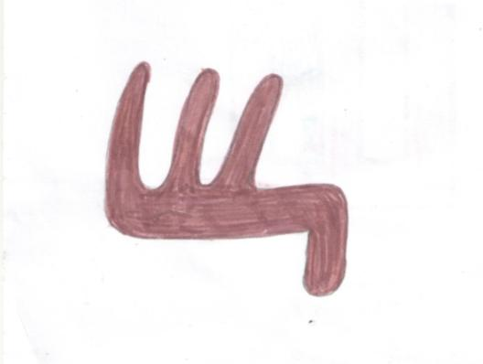
Буква Щ.
На расчёску «Щ» похожа.
Три зубца всего? Ну что же!
(Е. Тарлапан)
Рисунок Экажевой Евы.

Slide 41
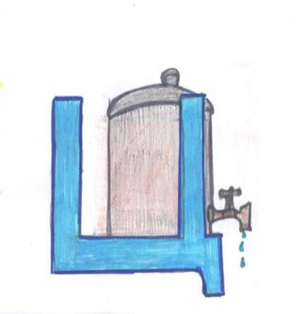
Буква Ц.
Буква Ц – внизу крючок –
точно с краником бачок.
(Е. Тарлапан)
Рисунок Экажевой Евы.

Slide 42
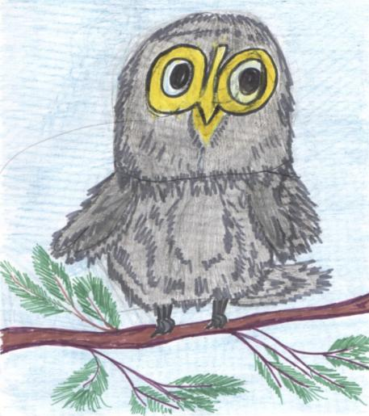
Буква Ф.
Клоун Гоша руки
Быстро сунул в брюки
Клоун был смешон.
Буквой Ф стал он. (В. Черняева)
Рисунок Калугина Антона Рисунок Дёмина Демьяна
Филин - два огромных глаза -
Букву Ф напомнит сразу.
Лупоглазый целит взгляд,
Словно фотоаппарат.
(В. Степанов)

Slide 43
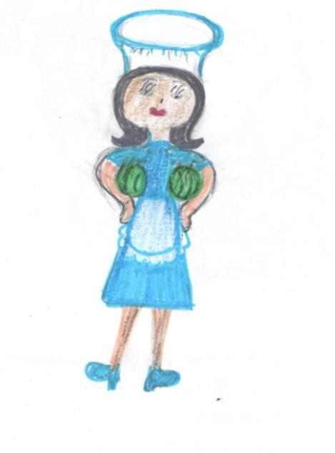
Буква Ф.
Автор Щербакова Карина
Феня в доме не обуза,
Феня – повар, Феня – шеф!
Взяла под мышки два арбуза –
Получилась буква «Ф»!

Slide 44
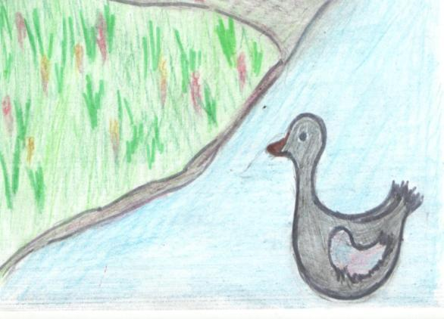
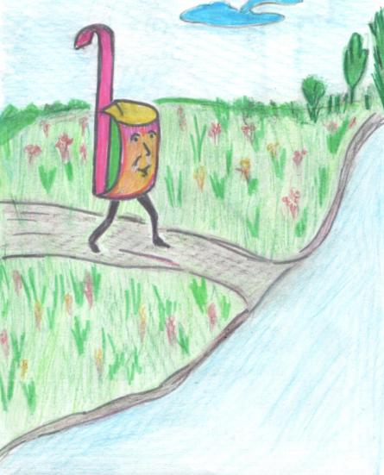
Буква Ъ.
Неторопливо, важно так
Шагает ковшик –
твёрдый знак.
Рисунки Щербинина Вадима
Тропинка к берегу дойдёт,
Наш «Ъ» и поплывёт.

Slide 45
Интернет-ресурсы
http://www.maam.ru/detskijsad/-na-chto-pohozha-bukva.html
http://readik.ru/str1_33_1_3.php
http://www.razvitierebenka.com/2010/10/blog-post_9363.html#.VDf_lMZe1hE
http://galerey-room.ru/images/061245_1385694765.png
http://offereader.tumblr.com/post/87346909119
http://www.solnet.ee/sol/019/a_022.html
http://baby-scool.narod.ru/media/book/metod/gramota/bukvi/
http://gamejulia.ru/stihi-pro-bukvi.html
http://copoka.com/abc_bukvi_vokrug_nas.htm#«БУКВЫ_ВОКРУГ_НАС»
http://allforchildren.ru/poetry/alphabet45.php

